Slide 1
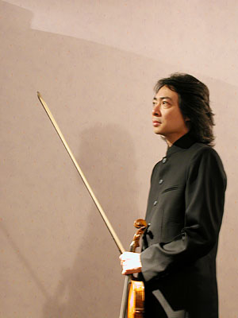
唯一的听众

Slide 2

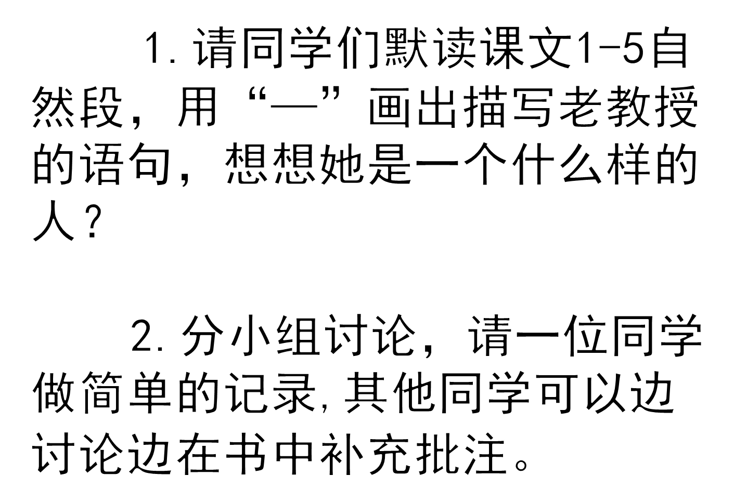
PPT模板下载：www.1ppt.com/moban/ 行业PPT模板：www.1ppt.com/hangye/
节日PPT模板：www.1ppt.com/jieri/ PPT素材下载：www.1ppt.com/sucai/
PPT背景图片：www.1ppt.com/beijing/ PPT图表下载：www.1ppt.com/tubiao/
优秀PPT下载：www.1ppt.com/xiazai/ PPT教程： www.1ppt.com/powerpoint/
Word教程： www.1ppt.com/word/ Excel教程：www.1ppt.com/excel/
资料下载：www.1ppt.com/ziliao/ PPT课件下载：www.1ppt.com/kejian/
范文下载：www.1ppt.com/fanwen/ 试卷下载：www.1ppt.com/shiti/
教案下载：www.1ppt.com/jiaoan/

Slide 3


一位极瘦极瘦的老妇人静静地坐在木椅上，平静地望着我。

Slide 4
老人叫住我，说：“是我打扰了你吗，小伙子？不过，我每天早晨都在这儿坐一会儿。”

Slide 5
“我想你一定拉得非常好，可惜我的耳朵聋了。如果不介意我在场的话，请继续吧。”

Slide 6
“也许我会用心去感受这音乐。我能做你的听众吗， 每天早晨？”

Slide 7
我被老人诗一般的语言打动了。我羞愧起来，同时也有了几分兴奋。嘿，毕竟有人夸我了，尽管她是一个聋子。

Slide 8

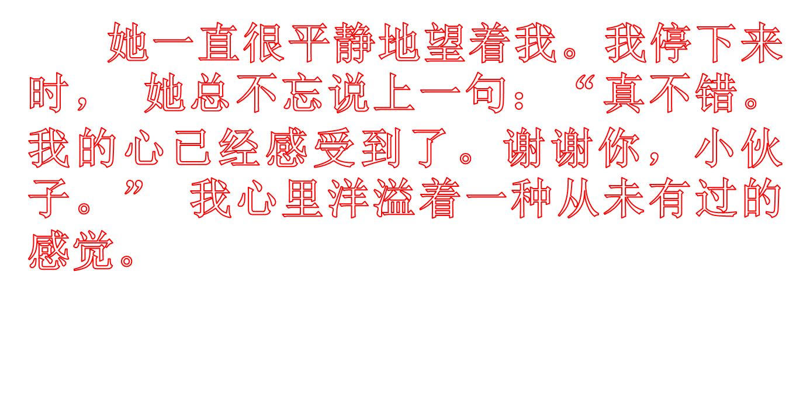

Slide 9


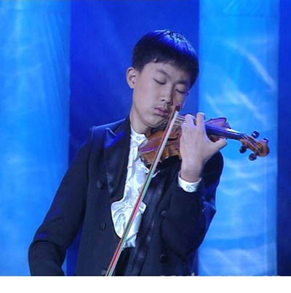
同时，每天清晨，我要面对一位耳聋
的老人尽心尽力地演奏；而我惟一的听众
总是早早地坐在木椅
上等我。有一次，她
说我的琴声能给她带
来快乐和幸福。

Slide 10
我也常常忘记她是聋子，
只看见老人微笑着靠在木椅
上，手指悄悄打着节奏。她
慈祥的 眼神平静地望着我，
像深深的潭水……

Slide 11

妹妹追问我得到了哪位名师的指点，我告诉她： “是一位老太太，就住在 12号楼， 非 常瘦，满头白发，不过 —— 她是一个聋子。”

Slide 12

“聋子？”妹妹惊叫起来， “聋子！多么荒唐！她是音乐学院最有声望的教授，曾是乐团的首席小提琴手！你竟说她是聋子！”

Slide 13
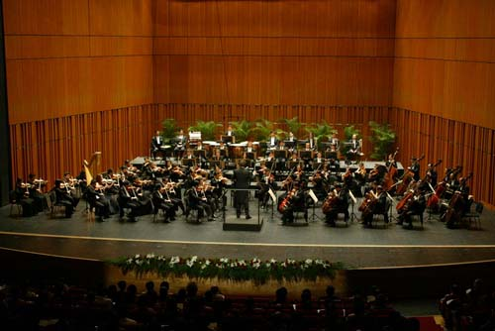
后来，拉小提琴成了我无法割舍的爱好，我能熟练地拉许多曲子。在各种文艺晚会上，我有机会面对成百上千的观众演奏小提琴曲。那时，我总是不由得想起那位“耳聋”的老人，那清晨里我唯一的听众……

Slide 14
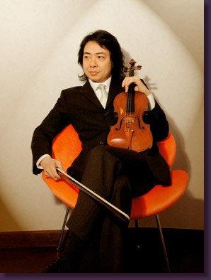
恩师难忘

